Slide 1
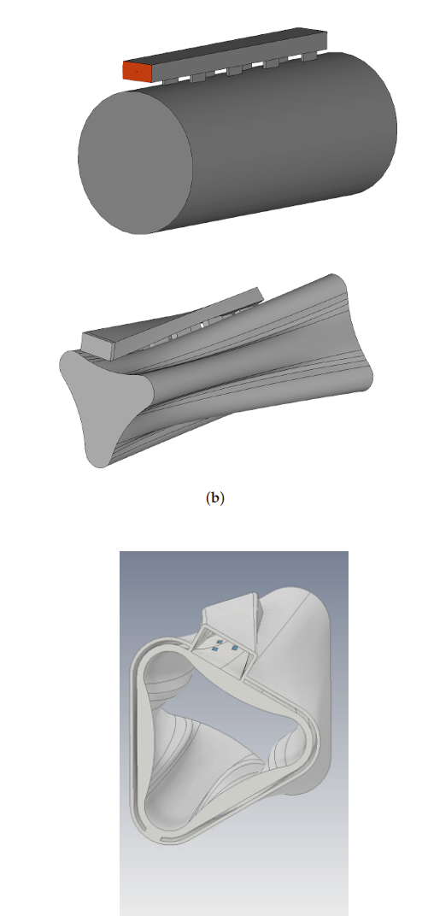
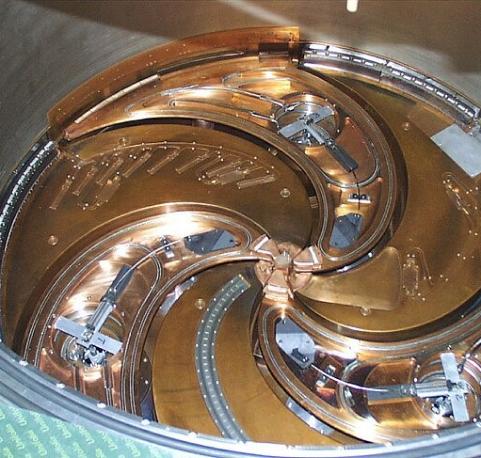
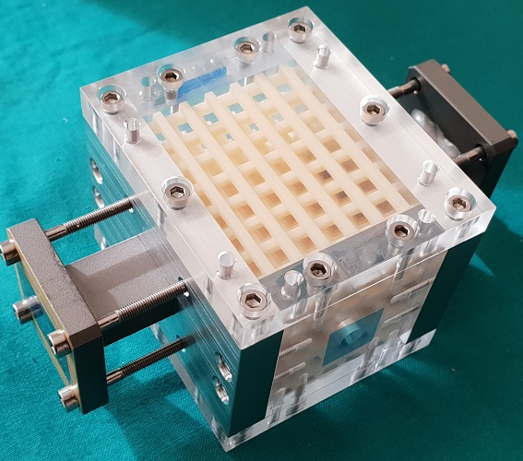
Competenze, Attività, Strumentazione RF ai Laboratori Nazionali del Sud
Nuove cavità risonanti per plasmi ECR e sorgenti ioniche
INTRO: David Mascali
davidmascali@lns.infn.it
A seguire:
Antonio Caruso
Ornella Leonardi
Giuseppe Torrisi
Ciclotrone Superconduttore
Nuove strutture “woodpile” per acceleratori dielettrici

Slide 2
Interplay with Nuclear Fusion (DTT)
Plasma traps R&D (diagnostics for ion sources and fundamental research)
Accelerator Operations
Plasma Based Ion Sources operations
New Accelerator Concepts
 | Superconducting Cyclotron | Ion Cyclotron Resonance | Electron Cyclotron Resonance | μ-wave interferometry, polarimetry and Imaging | High gradient metallic structures | Dielectric Laser Accelerators
1-100 MHz
GHz – 100 GHz
THz
Optical
Increasing frequency
Antonio Caruso:
Sistemi RF per il Ciclotrone Superconduttore e i fasci ionici dei LNS
Ornella Leonardi : RF per le sorgenti ioniche al plasma: sistemi di launching, diagnostiche, e recenti applicazioni alla fusione
Giuseppe Torrisi: RF per acceleratori ad alto gradiente e strutture dielettriche

